Slide 1
Безличные предложения
(по учебному комплексу В.В Бабайцевой, Л.Д.Чесноковой)
Бабкова Татьяна Валерьевна
учитель русского языка и литературы
Муниципальное общеобразовательное учреждение лицей № 1
г. Волгоград, Волгоградская область

Slide 2
Односоставные предложения
Односоставными называются предложения, в которых пропущен один главный член.

Slide 3
Определенно личные предложения (ОЛП)
Лексическое значение:
Деятель не назван, но мыслится как определенное лицо
Грамматические признаки:
Сказуемое 1 и 2 лица
ед. и мн.ч

Slide 4
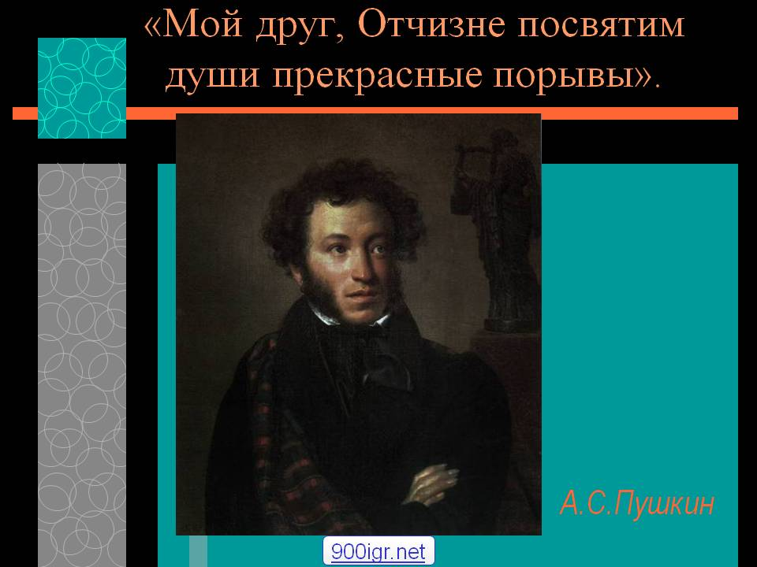
Пример:
Мой друг! Отчизне посвятим души прекрасные порывы!
(А.Пушкин)

Slide 5
Неопределенно-личные предложения (НЛП)
Лексическое значение:
Деятель не назван и мыслится как неопределенное лицо
Грамматические признаки:
- Сказуемое прошедшего времени
- Сказуемое 3 лица мн.ч.

Slide 6
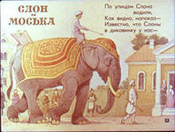
Пример:
По улицам слона водили. (И.Крылов)

Slide 7
Безличные предложения
Безличными называются односоставные предложения, в которых действие и состояние не создаются деятелем.
(Русский язык. Теория 5-9. В.В.Бабайцева)

Slide 8
Безличные предложения
Это односоставные предложения, в которых говорится о действии или состоянии, возникающем и существующем независимо от производителя действия или носителя состояния.
(Википедия)

Slide 9
Безличные предложения
Разновидность глагольных односоставных предложений, общим значением которых является утверждение независимого действия не соотнесенного с деятелем.
(Словарь лингвистических терминов Т.В.Жеребило)

Slide 10
Безличные предложения (БП)
Лексическое значение:
Деятель не мыслится или
Грамматические признаки:
Безличный глагол
Личный глагол в безличном значении
Возвратный глагол
Инфинитив
Слово состояния
Глагольная форма НЕТ

Slide 11
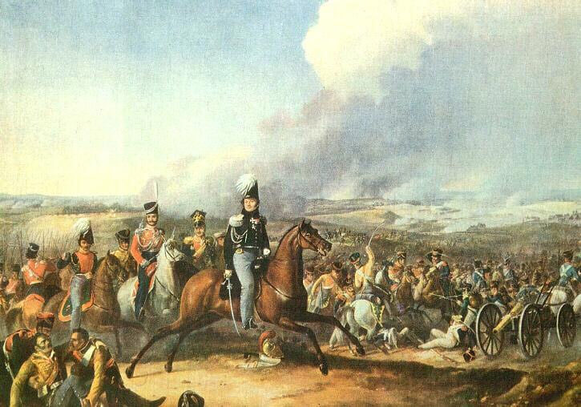
Пример:
Уже совсем рассвело.
(Л.Толостой)
Вам не видать таких сражений!
(М.Лермонтов)

Slide 12
Примеры безличных предложений
БЛП | Чем выражено сказуемое
Светает | Безличный глагол
Приятно пахнет черемухой | Личный глагол в безличном значении
Мне не спится | Возвратный глагол в безличном значении
Быть грозе! | Инфинитив
Сильнее кошки зверя нет | Глагольная форма НЕТ
В лесу тихо | Слово состояния (человека)
Мне грустно | Слово состояния (природы)

